Slide 1
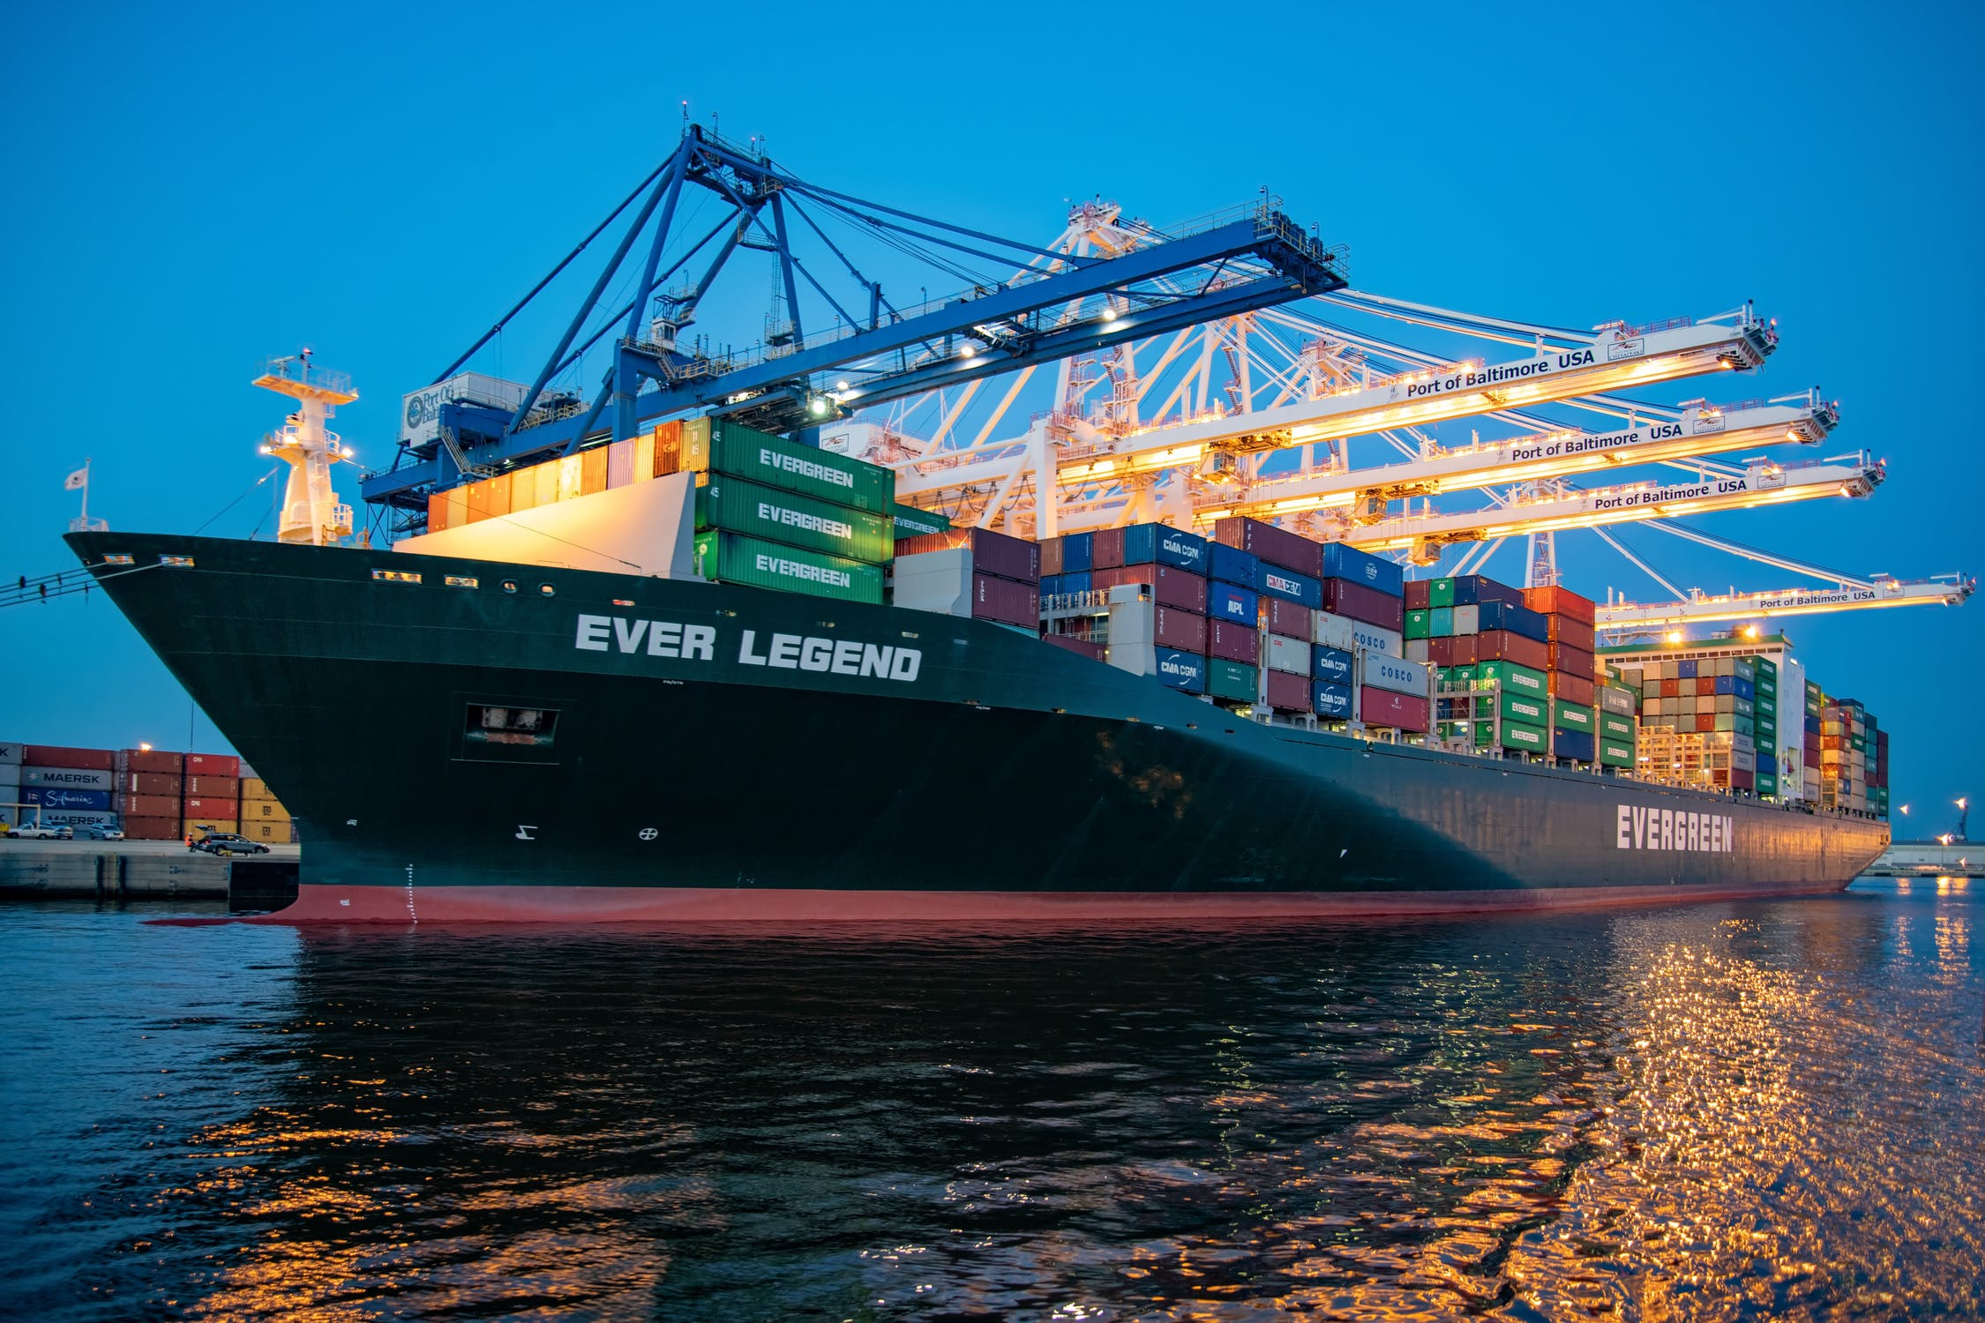
Orquestração de containers

Slide 2
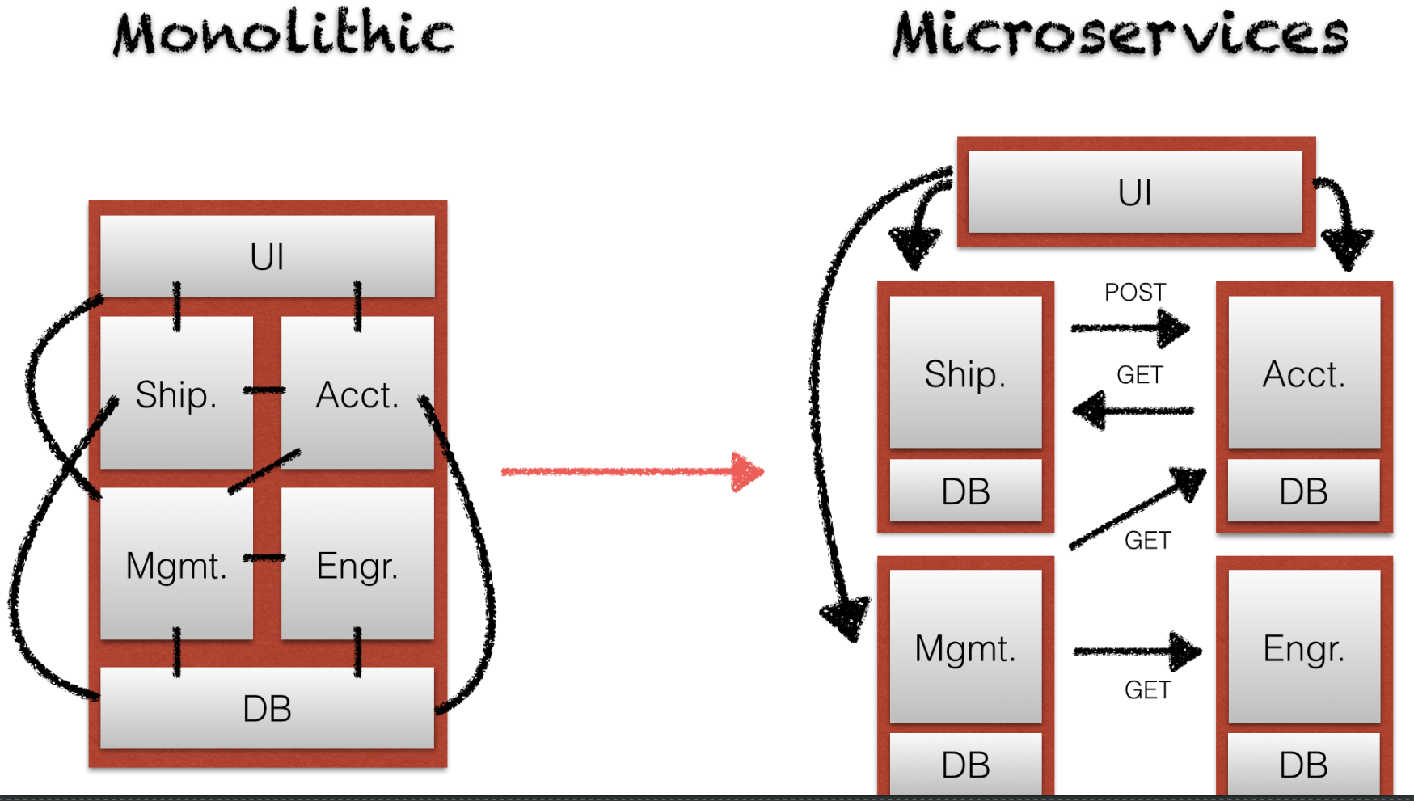

Slide 3
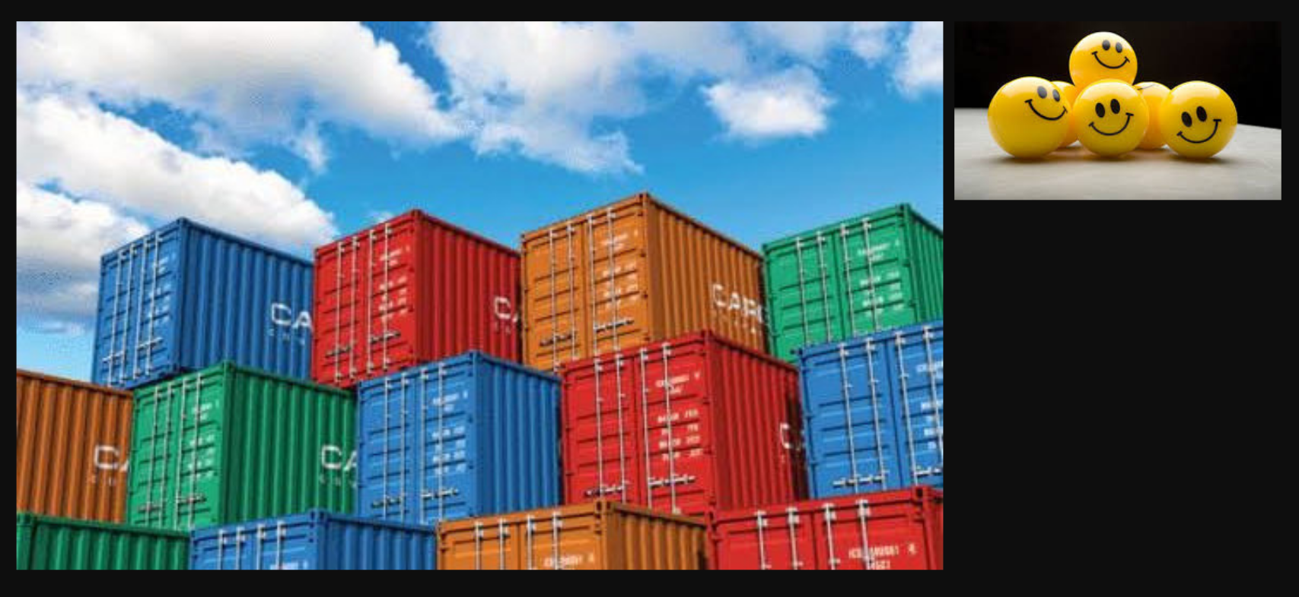

Slide 4
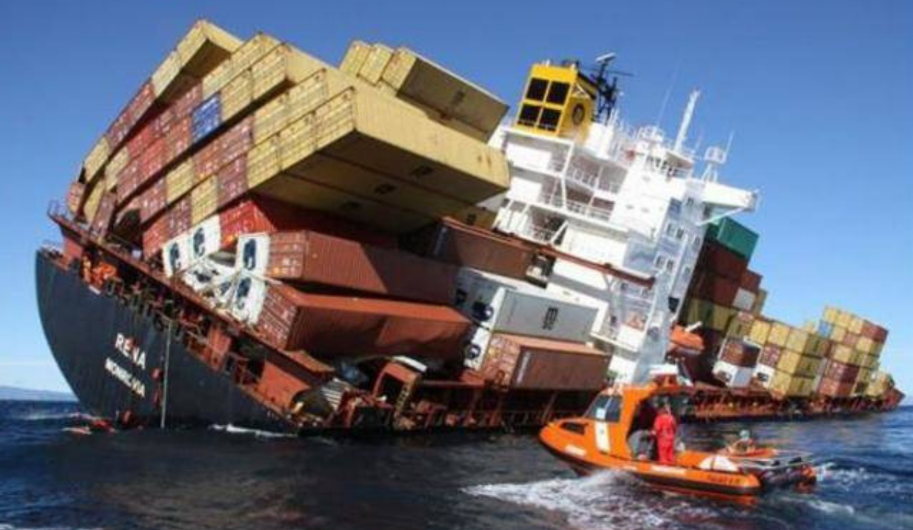

Slide 5
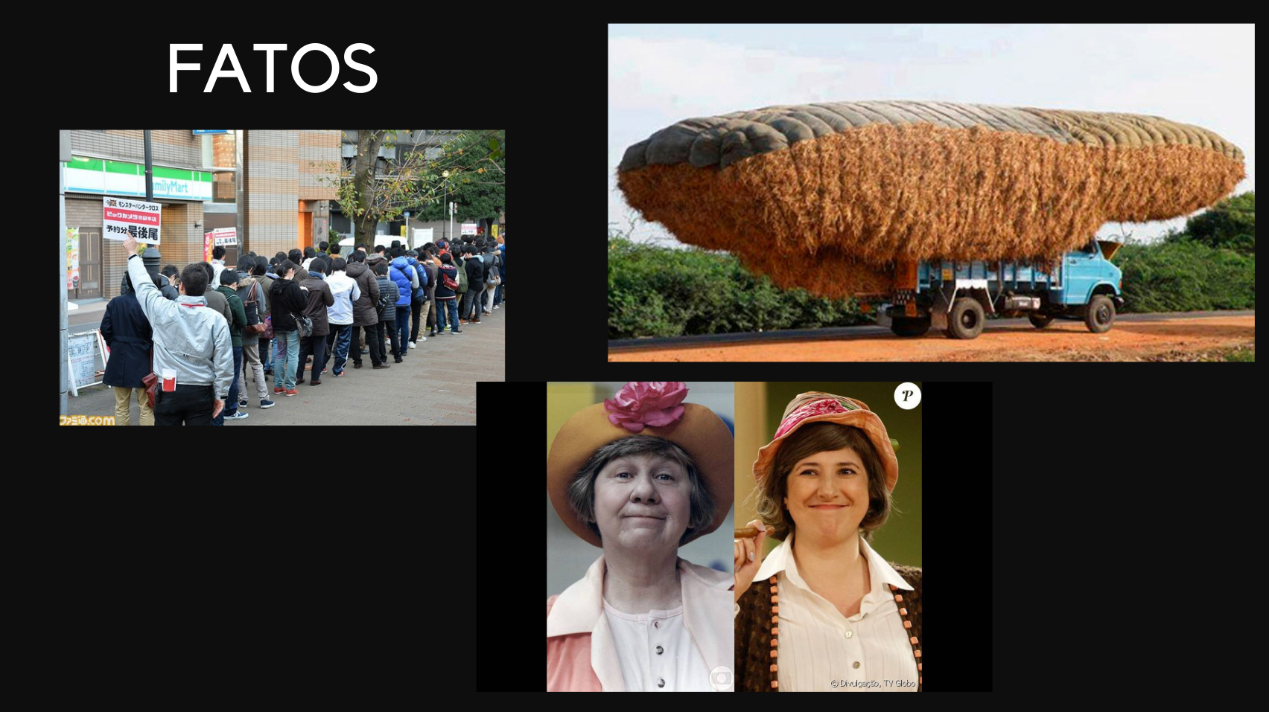

Slide 6
K8S foi desenhado em volta de um princípio
ANTIFRIGILE
Ao invés de desenhar cada pequeno componente computacional para que seja a prova de balas, você pode tornar o sistema todo muito mais estável assumindo que cada unidade computacional irá realmente falhar e que você estará preparado para essas falhas.

Slide 7
Alguns benefícios
* Escalabilidade
* Conectividade (rede)
* Tolerância a falhas
* Alta disponibilidade
* Gerenciamento?
* Monitoramento?
* Autenticação/Autorização?
* Manipulação de Tráfego de rede ? Roteamentos de API?

Slide 8
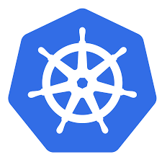
K8S - Kubernetes
(κυβερνήτης, a palavra grega para "timoneiro" ou "piloto")
Kubernetes v1.0, foi lançado em 21 de julho de 2015.

Slide 9
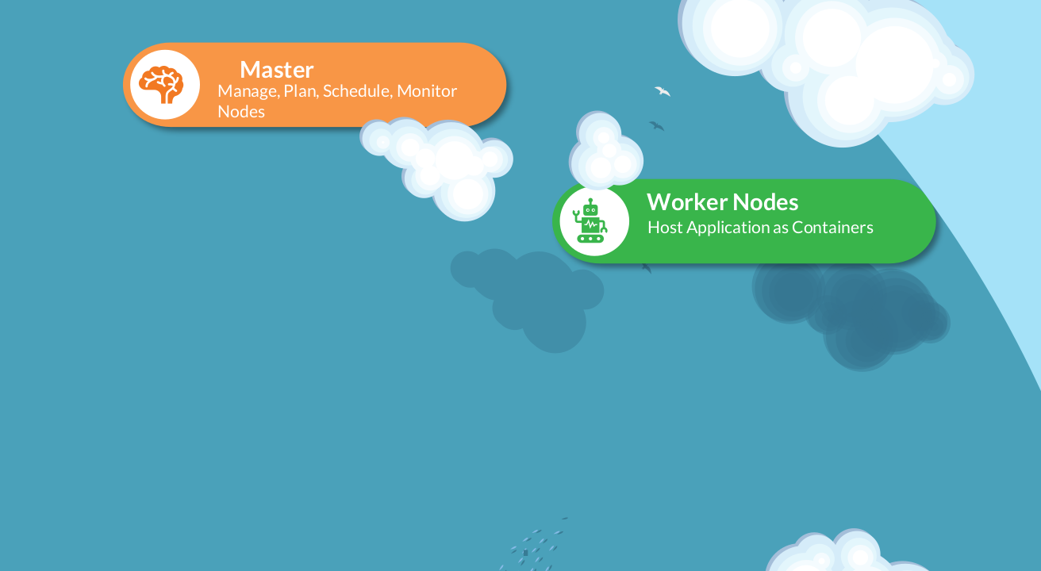
This slide was created by Mumshad Mannambeth

Slide 10
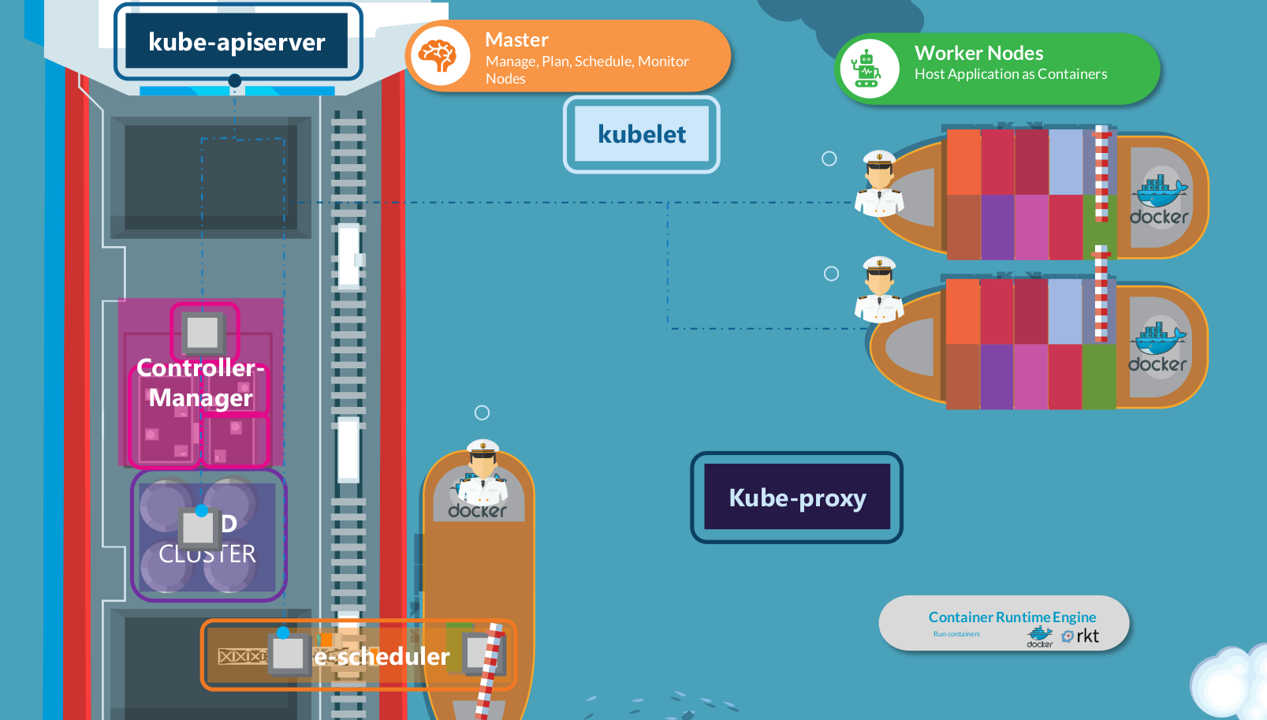
This slide was created by Mumshad Mannambeth

Slide 11
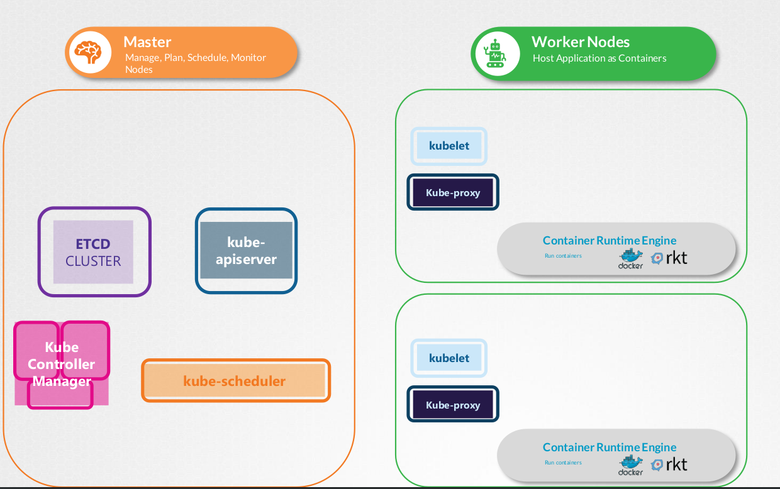
This slide was created by Mumshad Mannambeth

Slide 12
Instalação ?
Como serviço:
  Google Cloud Platform
  AWS
  Azure
On-premises
  kubeadm
  kubespray
Na máquina local para testes básicos (single node)
  Docker Desktop
  Minikube
  Microk8s

Slide 13
gcloud
Docker com ferramentas já instaladas:
dvriesman/gcloudk8s:latest

Slide 14
GCP
1) Download && install
https://cloud.google.com/sdk/downloads
(CENTOS: https://cloud.google.com/sdk/docs/downloads-yum)
2) yum install kubectl
3) gcloud auth login
4) gcloud container clusters get-credentials agiledevops --zone us-east1-b --project xxx

Slide 15
O Básico do K8S
Namespaces
Pods
Deployment
Services
Secrets
Volumes
Ingress
Rollout

